Slide 1
İş Sağlığı ve Güvenliği Yönetim Sistemleri
2. Hafta

Slide 2
Standart Ne Demek?
İmalatta, ölçmede ve deneyde beraberlik anlamına gelmektedir.

Slide 3
Standardizasyon Ne Demek?
Uluslararası Standardizasyon Örgütü’nün (ISO) yaptığı tanıma göre, standardizasyon;
‘belirli bir faaliyetten, ekonomik fayda sağlamak üzere, bütün ilgili tarafların katkı ve işbirliği ile belirli kurallar koyma ve kuralları uygulama işlemidir.

Slide 4
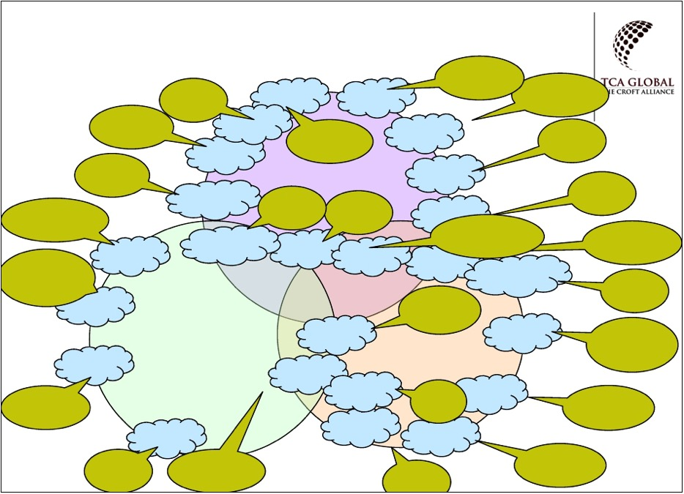
ISO Yönetim Standartları Ailesi
Havacılık
I.T.
Servisi
ISO 27001
AS 9100
Tedarik Zinciri
Yönetimi
Telekom
ISO 20000
TL 9000
Enformasyon
Güvenliği
ISO 28001
Kalite
( gerekler)
Otomotiv
Çevre
Yönetim
ISO 14001
Çevre ( rehberler )
ISO 14004
Ekonomik Büyüme
ISO/TS 16949
Mgt. Enerji
ISO 5500Sürdürülebilir Büyüme
ISO 9001
ISO 22000
Risk
Yönetimi
ISO 9004
(OHSAS 18001)
Future ISO Std
Sürdürülebilir
Satınalma
Gıda
Güvenliği
Kalite
(Rehber)
Sağlık &
Güvenlik
Asset
ISO 50001
Çevresel
ISO 18617
(SA 8000)
Sosyal Soruml
Rehberi
Sosyal
ISO 14064
Integrite
ISO 20121
Sorumluluk
Sera
Gazları
ISO 37001
ISO 39001
Anti- ISO 26000
bribery
ISO 22301
Sosyal Sorum
Rehberi
ISO 14040
Hayat
Çevrimi
Sürdrülebilir
İş
Sürekliliği
9
olaylar
Yol
Güvenliği

Slide 5
ISO 45001 ile OHSAS 18001 Farkları
4 maddeden 10 ana maddeye çıkartıldı. Yüksek seviyeli yapıya ulaştı
Diğer Yönetim Sistemi Standartları ile entegrasyonu sağlandı
Yasal Şartlara uyum vurguları arttı
Üst Yönetimin Sorumluluğu artırıldı.
Önleyici faaliyet yerinde Risk Yönetimi getirildi.
Riske dayalı düşünme ile kontrollerin ve kapsamların belirlenmesi
Tedarik süreci eklendi. (Tedarikçi ve taşeron yönetimi)
Çalışan katılımı ön plana çıkarıldı.
Çalışan Temsilcisi ifadeleri ilave edildi
Kuruluş Bağlamı eklendi.
Doküman ve kayıt yerine dokümante edilmiş bilgi

Slide 6
Anex SL Yüksek Seviye Yapı Nedir?
ISO; çevre, kalite, iş sürekliliği yönetimi, gibi çeşitli konularda yönetim sistemi standartları oluşturmuş ve yayımlamıştır.
Bu standartların ortak unsurları olmasına rağmen, çok farklı şekil ve yapılarda hususlar da içermekteydi. Bu farklılıklar ve ortak yapı eksikliği, uygulama aşamasında bazı karışıklıklar ve zorluklara sebep olmaktaydı. Bu karışıklıklar ve zorluklar ISO standartlarında Annex SL Yüksek Seviye Yapı yapısına geçilme ihtiyacını doğurmuştur.
Başlangıçta, ISO 9001 ve ISO 14001 arasındaki uyumluluğu koordine etmek için kurulan Annex SL Yüksek Seviye Yapı, tüm ISO yönetim sistemi standartları için uygulanabilir bir taslak haline getirilmiştir.
İşletmelerde birden fazla yönetim sistemlerinin entegre olarak kurulmasını kolaylaştırıp, cazip hale getirmek için oluşturulan bir taslak yapı olan Annex SL Yüksek Seviye Yapı, aynı zamanda birden fazla yönetim sistemi arasında yeni kavramları aşılamak için bir fırsat oluşturmaktadır.
Özetle Annex SL Yüksek Seviye Yapı; aynı çekirdek metin, ortak terimler ve tanımlar içeren bir temel standart yapısıdır.

Slide 7
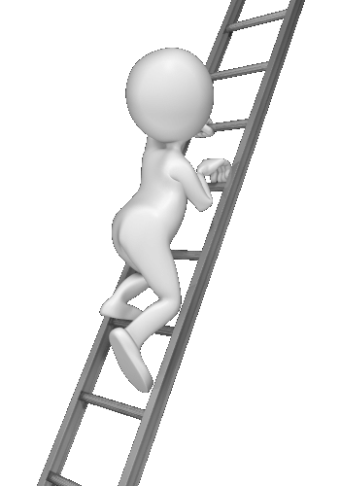
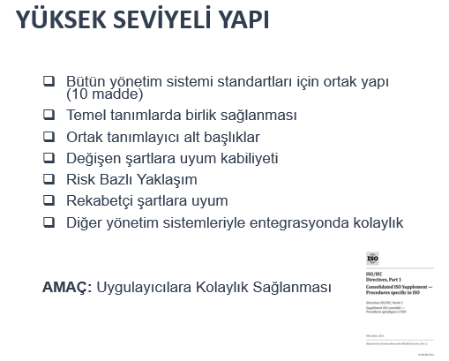
Yüksek Seviyeli Yapı

Slide 8
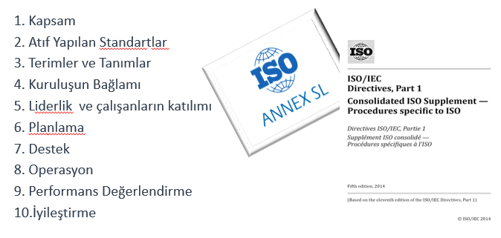
Yüksek Seviyeli Yapı Standart Maddeleri

Slide 9
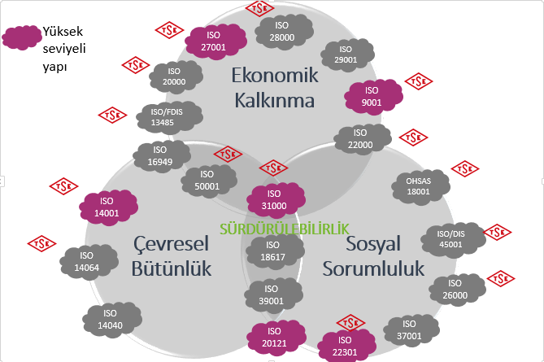
Yüksek Seviyeli Yapı ve Sürdürebilirlik

Slide 10
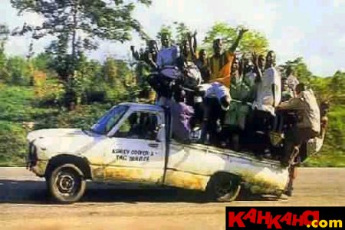
STANDARTLAR (ISO 9001-ISO 14001-ISO45001),
TARİHSEL GELİŞİMLERİ VE GENEL DEĞERLENDİRME

Slide 11

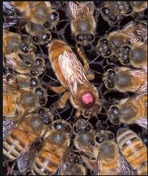
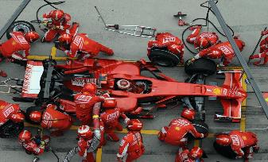
YÖNETİM NEDİR?
Yönetim canlı varlıkların kolonileşmesi ile ortaya çıkan bir davranış biçimidir. Koloniler belli kurallara göre yönetilirler. İnsan canlı varlıkların en mükemmeli olup yönetim anlayışını soyuttan somuta taşımıştır. İnsan çeşitli değerlere odaklanarak yönetim tarzını sürekli iyileştirmiştir

Slide 12
YÖNETİM SÜRECİ
Günümüz koşullarında bilgi, teknoloji ve iletişim alanında yaşanan büyük gelişmeler toplumları kıyasıya bir rekabete ve her geçen gün yeni gelişmelerin yaşandığı ekonomik bir yarış içerisine sürüklemektedir.
Dünya ticaretinin küreselleşmesi rekabetin kapsam ve sınırlarını genişletmiş, yarışa katılanların sayısı giderek artmıştır. Üstelik bu yarışa katılanlar her geçen gün daha üstün nitelikli olmaktadır. Müşteriler artık daha bilinçli, daha bilgili hale gelmiş ve müşteri beklentileri en üst seviyeye ulaşmıştır.
Artık müşteri beklentilerini karşılamak yeterli olmamakta müşteri beklentilerinin de ötesine geçmek gerekmektedir.
İşletmelerin ayakta kalabilmeleri ancak tüm sektörlerde Müşteri İhtiyaç ve beklentilerine uygun mal üretiminin veya hizmetin sağlanmasıyla gerçekleşebilecektir. Bu sebeple kuruluşlarda tasarım aşamasından başlayarak üretim, pazarlama ve satış sonrası hizmetlere kadar tüm aşamaları kapsayan ve sürekli iyileşmeyi hedefleyen Kalite Yönetim Sistemi’nin uygulanması olmazsa olmaz şart olmuştur.

Slide 13
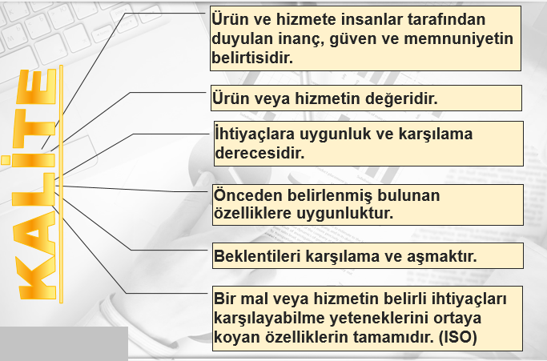

Slide 14
YÖNETİM SÜRECİ
Müşterilerin ve tüketicilerin, ürün ve hizmet almakta oldukları kuruluşlardan olan beklentileri giderek artış göstermektedir. Artık sadece kaliteli ürün veya hizmet sunmak yetmemekte,
Kuruluşlardan çevreye zarar vermemeleri, sosyal sorumluluklarını da yerine getirmeleri beklenmektedir.
Bu beklentiler, klasik ‘kalite’ tanımlarının da geçerliliğini yitirmesine sebep olmuş;
Kalite tanımı; çevreyle bütünlük, sosyal sorumlulukların eklenmesi ile birlikte genişletilmiştir.
Artık ‘kalite’ denilince, kuruluşların çevre yönetimi ve iş sağlığı ve güvenliği ile ilgili mevzuata ne derece uygun olduğu, ilgili taraflar için güvenli ve sağlıklı çalışma ortamını oluşturup oluşturmadığı ve bu ortamı sürekli iyileştirip iyileştirmediği de sorgulanmaktadır.

Slide 15


Nereden Nereye?
Yerel Başarı
Küreselleşme
Birleşme
Kurumlaşma
Bio Ekonomi
Ömür
Bilişim Ekonomisi
Para
Gelir €
Sanayi Ekonomisi
Tarım Ekonomisi
Hız
1750
1950
2020

Slide 16
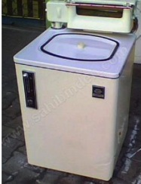
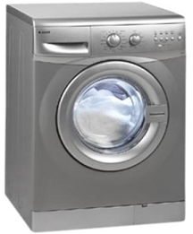
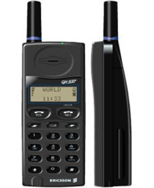
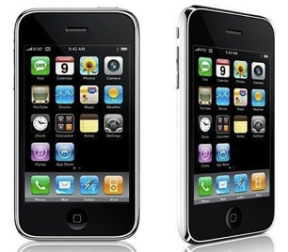
Nereden Nereye? Beklentiler, Arz ve Talep

Slide 17
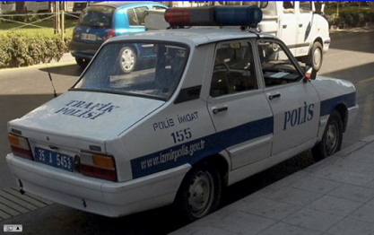
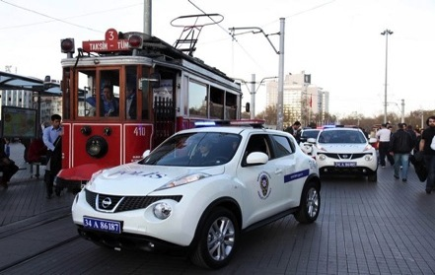
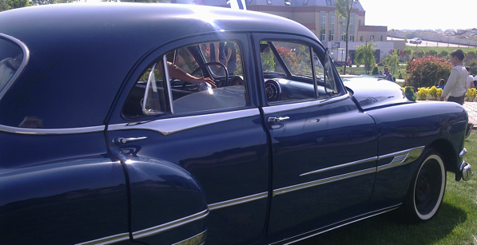
Nereden Nereye? Beklentiler, Arz ve Talep

Slide 18
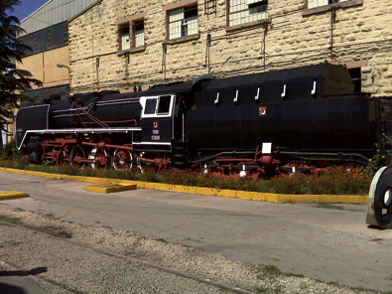
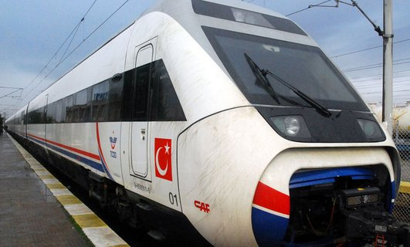
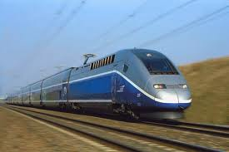
Ne değişti / Hız

Slide 19
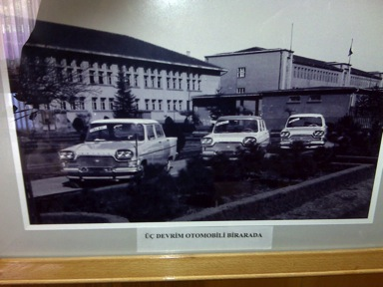
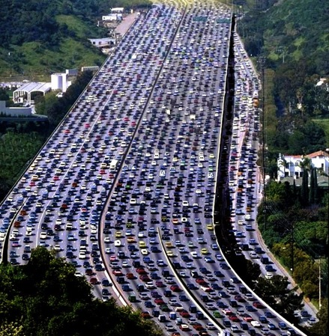
Ne değişti Miktar

Slide 20
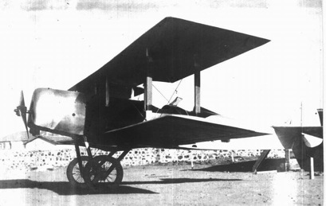
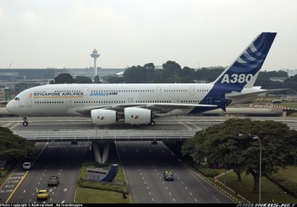
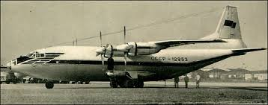
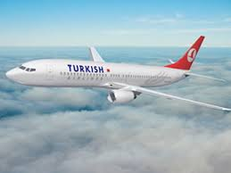
Ne değişti
Teknoloji, Üretim Hizmet Kapasitesi”

Slide 21
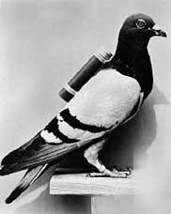

DEĞİŞİM

Slide 22
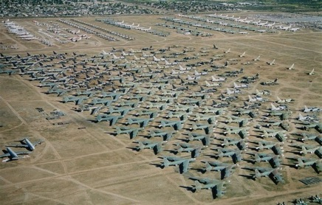
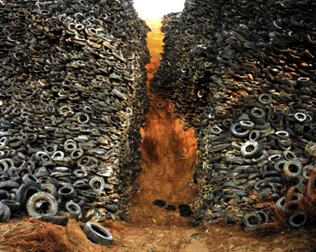
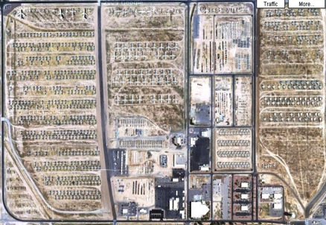
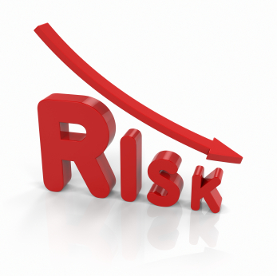
Yaşam Hızlandı, Miktarlar Arttı
Etkilenenler ve Taraflar Arttı
Uçak Mezarlığı -4 bin 800 uçak ve 350 binden fazla uçak parçası

Slide 23
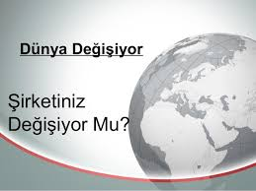

Rekabet Yarışı
Yarışa Hazır mıyız?

Slide 24
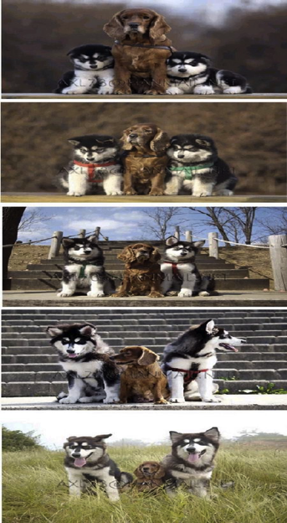
İhmal edilen her problem davet edilen bir kriz

Slide 25
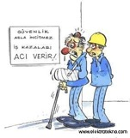
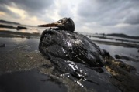
SÜREÇ BİLGİSİ
Stratejik Riskler
Finansal Riskler
Bilgi güvenliği Riskleri
Artı Değer Üretimi
Yatırım Riskleri
Operasyonel Riskler
GİRDİ
Üretim ve Hizmet
ÇIKTI
İşgüvenliği riski
Çevre etkileri

Slide 26
Yönetim Sistemlerinin Ortaya Çıkış Sebepleri
Sosyal çevresel finansal riskleri yönetmek
Verimliliği arttırmak
Maliyetleri düşürmek
Marka ve itibari korumak
Sürekli gelişim sağlamak
Globalizasyon
Birleşmeler
Artan talep, müşteri istekleri,
Yasal zorunluluklar

Slide 27
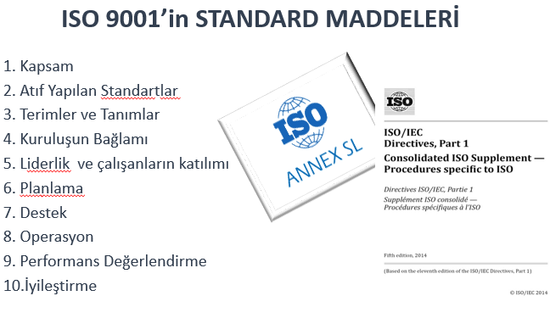
Standartların Önemi
NEDEN ISO 9001:2015 KALİTE YÖNETİM SİSTEMİ ?

Slide 28
NEDEN ISO 9001:2015 KALİTE YÖNETİM SİSTEMİ ?
ISO 9001 Kalite Standardı, organizasyonların müşteri memnuniyetinin artırılmasına yönelik olarak Kalite Yönetim Sisteminin kurulması ve geliştirilmesini konusunda rehberlik eden ISO tarafından yayımlanmış standarttır.
Kuruluşun organizasyonel yapısından, müşteri memnuniyet seviyesine, toplanan verilerin analiz edilmesinden süreçlerin etkin yönetimine, iç denetimden ürün tasarımına, satın almadan satışa kadar pek çok noktada Kalite Yönetim Sistemi koşullarını belirler.
ISO 9001 Standardı, esas olarak bir kontrol mekanizmasıdır. Bu standardın amacı, hata ve kusurları azaltmak, ortadan kaldırmak ve daha önemlisi oluşabilecek hata ve kusurları önlemektir.
Standart, direk olarak ürün ve hizmet kalitesiyle ilgili değil, yönetim sisteminin kalitesi ile ilgilidir. Buradaki temel varsayım, etkin bir Kalite Yönetim Sistemi oluşturulması ve uygulanması halinde müşteri ihtiyaçlarını karşılayacak kaliteli ürün ve hizmetler üretileceğidir.

Slide 29
NEDEN ISO 9001:2015 KALİTE YÖNETİM SİSTEMİ ?
ISO 9001 YARARLARI
Kişiler ve bölümlerden daha fazla yararlanma
İletişim kalitesinin arttırılması
Tüketici ve tedarikçiler ile ilişkilerin geliştirilmesi
Etkin bir yönetim sisteminin kurulması
Sorumluluk ve yetkilerin açık tanımlanması
Geniş bir izleme ve kontrol sağlaması
Zaman ve metaryellerden daha fazla yararlanma

Slide 30
NEDEN ISO 9001:2015 KALİTE YÖNETİM SİSTEMİ ?
MALİYET
MODA VE ESTETİK
Ölçme, kontrol
Proses
SATICI
PAZAR
kALİTE
Kaynak
İyileştirme
ZAMAN
KOKU, RENK, ÇİZGİ
Alıcının Satıcıdan Beklediği
  * Uygun kalite
  * Uygun fiyat
  * Zamanında teslimat
  * Süreklilik
  * Estetik
  * Moda, çizgi
  * Ergonomi
  * Renk, koku, zevk
İstek
Algılama
ALICI
Değerlendirme
Karar

Slide 31

ISO 9001’in Yol Haritası
MILQ 9858
1959
BS 5750
1979
ISO 9001
1987
AQAP
1968
1950’lerde yürürlüğe giren MILQ 9858 yönetim dünyasına bomba gibi düşmüştür

Slide 32
ISO 9001’in Yol Haritası
1987
1994
2000
2008
2015

Slide 33

ISO 9001 TARİHÇESİ
Proses ve Risk Tabanlı
Kontrol
Tabanlı
Kontrol
Tabanlı
Proses
Tabanlı
Proses
Tabanlı
1987
İlk yayın
1994
Küçük
Revizyon
2000
Büyük
Revizyon
2008
Küçük
Revizyon
2015
Büyük
Revizyon
9

Slide 34
TS EN ISO 9001:2015
Kalite Yönetim Sistemlerinin kurulması esnasında uygulanması gereken şartların tanımlandığı ve belgelendirme denetimine tabi olan standarttır.
TS EN ISO 9001:2008 NEDİR?
Avrupa
Standartlar
Kuruluşu
Standart
Numarası
Türk
Standardları Enstitüsü
TS EN ISO 9001::2015
Uluslararası
Standart
Kuruluşu
Revizyon
Tarihi
Notes:
34
TS: Kısaca Türk Standartları Enstitüsünü
EN: (Europeane Norm), Avrupa Standartlarının kısaltmasıdır.
IS0: Uluslararası Standartlar Organizasyonu (İnternational Organization for Standardization)’nun kısaltılmış halidir. Kuruluş amacı;dünya çapında geçerliliği olacak şekilde standartlar yayınlamak ve böylelikle ürünlerin ya da hizmetlerin uluslararası dolaşımına katkıda bulunmaktır.TSE ISO’nun üyesi ve Türkiye’deki tek temsilcisidir.
ISO 9001: Standardın numarasını ifade eder. Standard, her 5 yılda bir ISO tarafından gözden geçirilmekte ve uygulayıcıların görüşleri ve ihtiyaçlar doğrultusunda gerekli revizyonlar yapılarak yeniden yayımlanmaktadır.
2008 rakamı, bu revizyonun 2008 yılında yapılıp, yayımlandığını gösterir versiyon tarihidir (ISO 9001:2008 versiyonu).

Slide 35
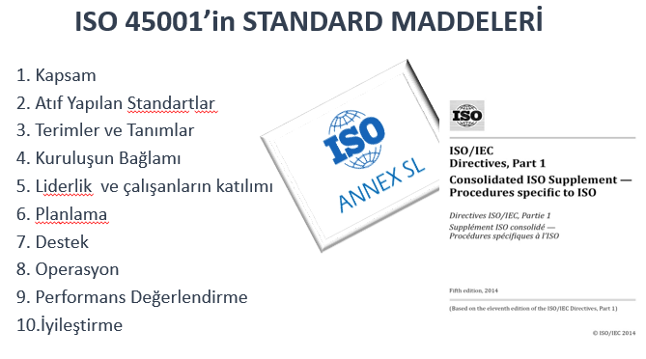
Standartların Önemi
NEDEN ISO 45001:2018 İŞ Sağlığı ve Güvenliği YÖNETİM SİSTEMİ ?

Slide 36
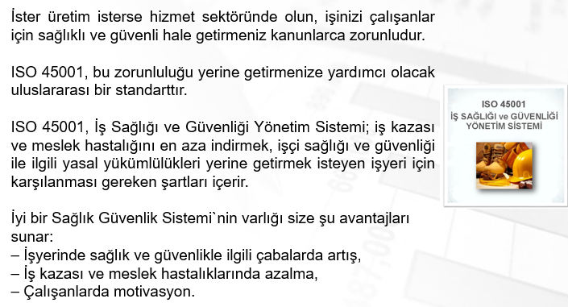
Neden İş Sağlığı ve Güvenliği Yönetim Sistemi (ISO 45001:2018)?

Slide 37
İŞ KAZASI NEDİR?NEDİR?
Dünya Sağlık Teşkilatı (WHO) iş kazasını “Önceden planlanmamış, çoğu zaman yaralanmalara, makina ve teçhizatın zarara uğramasına veya üretimin bir süre durmasına yol açan olay.” olarak tanımlamıştır.
Uluslararası Çalışma Örgütü (ILO) ise iş kazasını “Belirli bir zarar veya yaralanmaya yol açan, önceden planlanmamış beklenmedik bir olay.” olarak tanımlamıştır.

Slide 38
İİŞ KAZASI
( SGK KANUNU)
Sigortalının işyerinde bulunduğu sırada,
İşveren tarafından yürütülmekte olan iş nedeniyle sigortalı kendi adına ve hesabına bağımsız çalışıyorsa yürütmekte olduğu iş nedeniyle,
Bir işverene bağlı olarak çalışan sigortalının, görevli olarak işyeri dışında başka bir yere gönderilmesi nedeniyle asıl işini yapmaksızın geçen zamanlarda,
Emziren kadın sigortalının, iş mevzuatı gereğince çocuğuna süt vermek için ayrılan zamanlarda,
Sigortalıların, işverence sağlanan bir taşıtla işin yapıldığı yere gidiş gelişi sırasında,
Meydana gelen ve sigortalıyı hemen veya sonradan bedenen ya da ruhen özüre uğratan olaydır.

Slide 39
MESLEK HASTALIĞI
(SGK KANUNU)
Meslek hastalığı, sigortalının çalıştığı veya yaptığı işin niteliğinden dolayı tekrarlanan bir sebeple veya işin yürütüm şartları yüzünden uğradığı geçici veya sürekli hastalık, bedensel veya ruhsal özürlülük halleridir.
Notes:
Sigortalı kavramı SSK, Bağkur, Emekli Sandığı üyelerinin tamamını kapsamaktadır.

Slide 40
SAĞLIĞI ETKİLEYEN FAKTÖRLER
KİŞİYE BAĞLI FAKTÖRLER (Beslenme Alışkanlıkları, Temizlik Alışkanlıkları)
ORTAM
a)FİZİKİ ORTAM……….(Sıcak, Soğuk, Havalandırma)
b)BİYOLOJİK ORTAM…(Tarım, Hayvancılık, Bakteriler,
Mikroorganizmalar)
c)SOSYAL ORTAM……..(Gelenekler, Kültür, İnançlar)
d)PSİKOLOJİK ORTAM..(Dalgınlık, Sinir, İlgisizlik, Dikkatsizlik)
3) DİĞER ETKENLER
(Kalıtsal)
Notes:
Mesleki bulaşıcı hastalıklar:
1- Helmintiniasis grubu mesleki hastalıklar ( Necatoriosis )
“Yer altı ve maden işleri, killi ve nemli toprak zeminlerde yapılan çalışmalarda görülebilir”
2- Tropik mesleki bulaşıcı hastalıklar ( Sarı humma, veba)
“Salgın hastalıklar ve bunların analizini yapan laboratuvar çalışanlarında görülür”
3- Hayvanlardan bulaşan mesleki hastalıklar (Şarbon, kuduz, şap)
“Hayvanlarla temas eden kişilerde görülür”
4- Enfeksiyona maruz kişilerde görülen mesleki hastalıklar (hepatit, tüberküloz)
“ Hastane çalışanlarında ve tıbbi uygulama yapan kişilerde görülür)
MAK (MAC) Müsaade Edilen Azami Konsantrasyon: Ortam havasında, belirli bir an ve sürede müsaade edilen en yüksek konsantrasyon.
Örn: Fenol 7.8 mgr/m3, 2ppm (8saat), Nikotin 0.5mgr/m3
MARUZİYET SÜRESİ: Hastalık etmeni ile temas halinde geçen süre.
YÜKÜMLÜLÜK SÜRESİ: Hastalık etmeni ile temastan sonra hastalığın açığa çıkabileceği maksimum süre.

Slide 41
MESLEKİ HASTALIK GRUPLARI
KİMYASAL MADDE KAYNAKLI OLAN HASTALIKLAR
MESLEKİ CİLT (DERİ) HASTALIKLARI
PNÖMOKONYOZLAR (Akciğerde toz birikimi) VE DİĞER MESLEKİ SOLUNUM SİSTEMİ HASTALIKLARI
MESLEKİ BULAŞICI HASTALIKLAR
FİZİKİ ETKENLERLE OLUŞAN HASTALIKLAR.

Slide 42
DÜNYADA İŞ KAZALARI VE MESLEK HASTALIKLARI
(ILO)
Her yıl 270.000.000 iş kazası meydana geliyor ve 160.000.000 kişi meslek hastalıklarına yakalanıyor
Her yıl 350.000 kişi iş kazası nedeniyle ölüyor
Her yıl 1.700.000 kişi meslek hastalığı nedeniyle ölüyor
Her gün yaklaşık 6000 kişi iş kazası ve meslek hastalıkları nedeniyle ölüyor

Slide 43
TÜRKİYE’DE İŞ KAZALARI VE MESLEK HASTALIKLARI (SGK)
Her 7 dakikada bir iş kazası olmakta, her 10,8 saatte bir çalışan hayatını kaybetmekte ve her 5,5 saatte bir ise; bir işçi sürekli iş göremez şekilde sakat kalmaktadır.
Her Gün:
172 İş kazası 4 ölüm 6 sürekli iş göremez
Bu durum bize, kazaya neden olan tehlikeyi fark etme sağ duyusunun, önlemeye yeterli olmadığını göstermektedir.
Notes:
En yüksek iş kazası oranı; toplam işyeri sayısının %98’ini oluşturan ve 50’den daha az işçi çalıştırılan işyerlerinde görülmektedir.

Slide 44
TÜRKİYE’DE İŞ KAZALARI VE MESLEK HASTALIKLARI
ÖLÜMLÜ
İŞ KAZALARINDA
NEREDEYİZ ?
Notes:
En yüksek iş kazası oranı; toplam işyeri sayısının %98’ini oluşturan ve 50’den daha az işçi çalıştırılan işyerlerinde görülmektedir.

Slide 45

TÜRKİYE’DE İŞ KAZALARI VE MESLEK HASTALIKLARI
ÖLÜMLÜ İŞ KAZALARINDA AVRUPA’DA
Notes:
En yüksek iş kazası oranı; toplam işyeri sayısının %98’ini oluşturan ve 50’den daha az işçi çalıştırılan işyerlerinde görülmektedir.

Slide 46

TÜRKİYE’DE İŞ KAZALARI VE MESLEK HASTALIKLARI
DÜNYADA
Notes:
En yüksek iş kazası oranı; toplam işyeri sayısının %98’ini oluşturan ve 50’den daha az işçi çalıştırılan işyerlerinde görülmektedir.

Slide 47
TÜRKİYE’DE İŞ KAZALARI VE MESLEK HASTALIKLARI
İLO (uluslararası çalışma örgütü)’ya üye 82 ülkede 100.000 sigortalı çalışan başına iş kazasında yaşamını yitirenler.
El Salvador’da 40.1
Cezayir’de 21.6
Türkiye’de 18
Notes:
En yüksek iş kazası oranı; toplam işyeri sayısının %98’ini oluşturan ve 50’den daha az işçi çalıştırılan işyerlerinde görülmektedir.

Slide 48
TÜRKİYE’DE İŞ KAZALARI VE MESLEK HASTALIKLARI
GELİŞEN ÜLKELERDE
1 ÖLÜMLÜ
KAZAYA KARŞI
700-750 İŞ KAZASI
RAPOR EDİLİYOR…
Notes:
En yüksek iş kazası oranı; toplam işyeri sayısının %98’ini oluşturan ve 50’den daha az işçi çalıştırılan işyerlerinde görülmektedir.

Slide 49
TÜRKİYE’DE İŞ KAZALARI VE MESLEK HASTALIKLARI
ÜLKEMİZDE İSE
1 ÖLÜMLÜ
KAZAYA KARŞI
80 İŞ KAZASI
RAPOR EDİLİYOR…
Notes:
En yüksek iş kazası oranı; toplam işyeri sayısının %98’ini oluşturan ve 50’den daha az işçi çalıştırılan işyerlerinde görülmektedir.

Slide 50




İş Sağlığı ve Güvenliğinin Amacı
Çalışanları Korumak
Sağlık ve Güvenlik
Önlemleri
Üretimi Korumak
Verim Artışı ve
Kalite Üstünlüğü
İşletmeyi Korumak
Risk Değerlendirmesi
Yangından Korunma
Acil Durum Tedbirleri

Slide 51
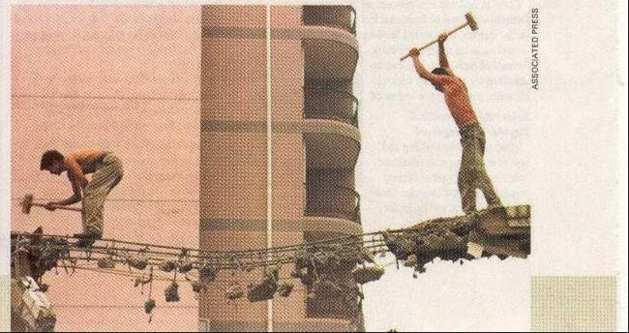
Ne Kadar Anlayışlı Olalım
Emniyet kemersiz çalışanı ilk gördüğümüzde affedelim; Tamam...
Ya bir daha ki görmemize kadar geçen zamanda biz görmeden düşüp ölürse?....

Slide 52
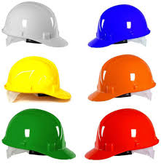
KAZA TEORİSİ
T.D = TEHLİKELİ DURUM= Kişinin, işverenin sağladığı bir iş ekipmanı veya kişisel koruyucu donanımından ötürü ve çevresel faktörlerden etkilenerek karşılaştığı güvenliğin ihlal edildiği haller
T.H = TEHLİKELİ HAREKET= Bireyin tavır hal ve hareketlerinden meydana gelen tehlikeler
KAZA = T.D x T.H
Bazı Tehlikeli Durumlar:
Yetersiz Koruyucu ve Korkuluk
Kusurlu Teçhizat
Uygun Depolanmamış Yakıtın Kullanımı
Uygun Olmayan Havalandırma
Uygun Olmayan Işıklandırma
Notes:
Makinelerin periyodik bakımlarının yapılmaması, kapasitelerinin zorlanması, aletlerdeki
aksaklıklar, malzeme ve İşyerindeki hatalar, kişisel korunma araçlarının
kullanılmaması, makinelerin hatalı yerleşimi, ergonomik olmayan koşulları

Slide 53
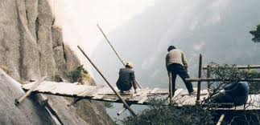
KAZA TEORİSİ
Bazı Tehlikeli Hareketler:
Tecrübesiz çalışmak.
Başkasının işine karışmak.
Çalışma hızının uygun olmaması.
Emniyet ekipmanını kullanmamak.
Kaba şaka yapmak.
Notes:
Tehlikeli Davranışlar
İşçiler zaman zaman koruyucuları devre dışı bırakabilmekte, kendilerine
verilen kişisel koruyucu donanımları kullanmayabilmekte, uyarılara rağmen
tehlikeli bölgelere girebilmekte ve benzeri tehlikeli davranışlarda bulunabilmektedir.
Ancak, bu hatalar tek başına işçilerin dikkatsizliğinden kaynaklanmamaktadır.
İşyeri yönetiminin gerekli ve yeterli eğitimi vermemiş olması;
KKD’lerin yapılan işe ve işçiye uygun olmaması, işletmenin idari ve ekonomik
araçlarla işçileri hızlı tempoyla çalışmaya zorlaması, bilinçli veya bilinçsiz
olarak yapılan hataların önlenmesi için yeterli gözetimin yapılmaması gibi
nedenler temelde yatan nedenlerdir. Unutulmamalıdır ki hiç kimse yaptığı işi
doğuştan bilmemektedir, ancak bir eğitim ve tecrübe sürecinde öğrenmektedir.
İşletmenin üretim veya hizmet sunumunu yeterli nitelikte yapılması için
gösterilen özeni, işin güvenli yapılması için de göstermesi zorunludur.
Kişilerin tehlikeli davranışlarının olası nedenlerini anlamak için kasıtlı ve
kasıtsız davranışları incelemekte yarar vardır.
Tehlikeli davranışların birçoğunun kasıtsız davranışlar olduğu tespit
edilmiştir. Bu tür tehlikeli davranışların kontrolü için aşağıdaki konular incelenmelidir:
Can Sıkıntısı: Sürekli tekrarlanan işler can sıkıntısına neden olabilir.
Uyarı eksikliği, işçinin konsantrasyonunun ve ilgisinin azaltmasına neden
olabilmektedir. Bu durumda da çalışan yaptığı güvensiz hareketlerin farkında
olmayabilir.
Yorgunluk: Fiziksel olarak yorulan bir kişi zihinsel olarak da yorgunluk
hissedebilir. Bu da ilginin ve konsantrasyonun dağılmasına neden olmaktadır.
Bilgi Eksikliği: Bazı durumlarda işçi, işin nasıl doğru yapılacağını bilemeyebilir.
Bu sebeple tüm işçilere iş hakkında eksiksiz bilgi verilmelidir.
Aşırı Yakınlık: Belirli bir süre geçtikten sonra işçiler yaptıkları işe çok
alışabilirler. Bu da işe çok yakın olduğu için “İşletme körlüğü” olarak da
ifade edilebilen işçinin ortamdaki tehlikelerin farkına varamamasına neden
olabilir.
İş Güvenliği Eğitimi Eksikliği: Eğitim eksikliği sonucunda işçiler, iş güvenliği
prosedürlerini ve uyulması gereken kuralları bilmezler. İyi planlanmış
tüm işçileri kapsayan bir eğitim programı ile bu problem aşılabilir.
Tehlikeli davranışların diğer kategorisi olan kasıtlı davranışlar daha karmaşıktır,
açıklanması ve kontrol edilmesi güçtür. Kasıtlı tehlikeli davranış–
17 –
lar, işçilerin tehlikelerin farkında oldukları halde riski kabullendikleri ve her
koşulda aynı davranışları gösterdikleri durumlardır.
Aşırı Güven: Kasıtlı tehlikeli davranışların en genel nedeni kişilerin kendilerine
aşırı güven duymalarıdır. Tecrübeli işçiler, bilinen güvensiz hareketlere
her şeye rağmen devam ederler çünkü yıllardır bu şekilde çalışmalarına
rağmen bundan hiç zarar görmemişlerdir.
İşçilerin Tatmini: Bazı noktalarda işçiler tehlikeli davranışları yaparak
diğer işçilerin ilgisini çekmekten mutlu olurlar.
İşle İlgili Avantaj Yakalama: Buradaki sebep direk olarak işle ilintilidir.
İşverenin tempolu çalışma taleplerini karşılamak, daha yüksek ücret almak,
işi daha çabuk bitirerek daha fazla dinlenmek, daha fazla öğle tatili yapmak,
işi daha az gayret harcayarak yapmak gibi.
İşçilerin Problemleri: İşçilerin işyeriyle olan problemleri, onların işletmeye
karşı kin, öfke ve düşmanlık beslemesine neden olabilir. Böyle durumlarda
da işçiler tepkilerini göstermek için tehlikeli davranışlara başvurabilirler.

Slide 54
KAZA TEORİSİ
Notes:
Kazalar nedenlerine göre incelendiğinde;
% 78’i tehlikeli durumdan, insan hatası
% 20’ si güvensiz durumdan, mekanik hatalar
% 2’ si de doğal afetlerden, öngörülemeyen, sebebi bilinemeyen durumdan, kaynaklanmaktadır.

Slide 55
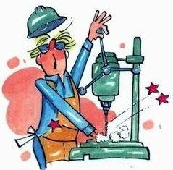
İş Kazası Nedenleri
İş Kazası
Tehlikeli Davranış
Yetersiz Güvenlik
Kontrolü
Tehlikeli
Durumlar
% 78 TEHLİKELİ DAVRANIŞLAR
% 20 TEHLİKELİ ŞARTLAR
% 2 DOĞAL AFETLER
İşi Bilinçsiz Yapmak,
Dalgınlık ve Dikkatsizlik
Makine Koruyucularını Çıkarmak
Görevi Dışında İş Yapmak
İşe Uygun Makine Kullanmamak
Kişisel Koruyucuları Kullanmamak
Uygun olmayan giyimler,(uzun saç,elbise)
Vs.
Emniyetsiz Çalışma Yöntemi
Emniyetsiz ve Sağlıksız Çevre Koşulları
Topraklanmamış Elektrik Makineleri
İşe Uygun Olmayan El Aletleri
Tehlikeli Yükseklikte İstifleme
İşyeri Düzensizliği
Vs.

Slide 56
KAZA TEORİSİ
Ölüm
Ciddi Kazalar / Yaralanmalar
Basit / Küçük Kazalar
Ucuz Atlatılan Kazalar
Emniyetsiz Hareketler
1
30
300
3.000
30.000
Notes:
HENRİCH PİRAMİDİ

Slide 57
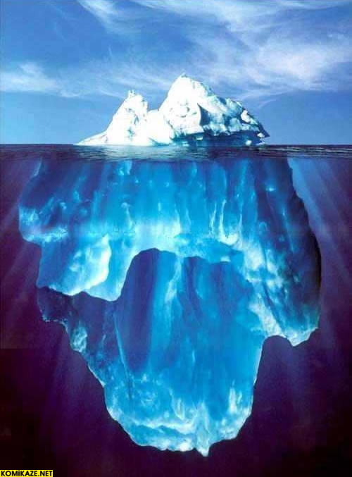
Kaza Teorisi
KAZA GELİYORUM DER!!!
Her ciddi kazanın ardında bir buzdağı yatar...

Slide 58
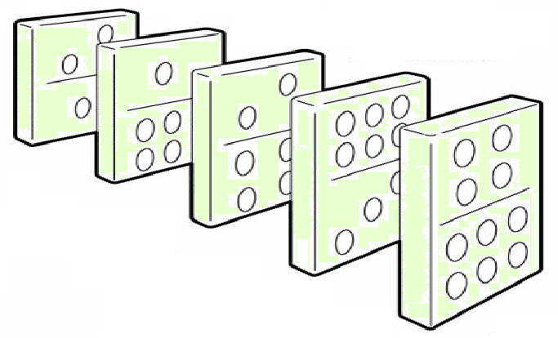
KAZA TEORİSİ
Hat yöneticileri,
tasarımcılar,
planlayıcılar
Üst yönetim
Hat yöneticileri
Pay Sahipleri
İşçiler, Bakımcılar,
Soförler vb
Hatalı kararlar
Bilinmeyen hatalar
Yetersiz denetim
Güvenli olmayan faaliyetler
KAZA
Ardışık Nedenler
Koruyucu ekipmanlar
Çalışma ortamındaki uygulamalar
teknik hatalar, farklı koşullar
çevresel koşullar
58

Slide 59
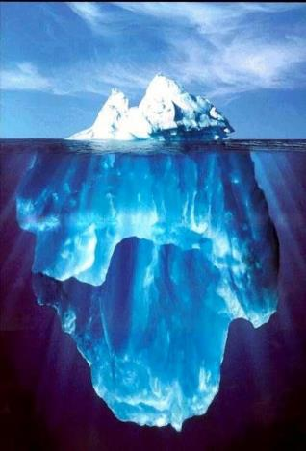
KAZALARIN MALİYETLERİ
  TEDAVİ
  MAHKEME
  SİGORTA PRİMLERİ VE
  TAZMİNATLAR
  İŞ GÜNÜ KAYBI
GÖRÜNEN
GİDERLER
(DOĞRUDAN)
  ÜRETİM VE VERİM KAYBI
  GECİKME CEZALARI
  TOPLUMUN UĞRADIĞI
  KAYIPLAR
GÖRÜNMEYEN GİDERLER
(DOLAYLI)
Notes:
Direkt (Görünür) Maliyetler;
İlk müdahale, ambulans ve tedavi masrafları,
Geçici veya sürekli iş göremezlik ve ölüm ödemeleri,
İşçiye veya yakınlarına ödenen maddi ve manevi tazminatlar,
Sigortaya ödenen tazminatlar.
İşçilerin maruz kalacakları sonuçlar; işçinin hayatını kaybetmesi, fiziksel
ve duygusal sıkıntılar yaşaması, yaşamının geri kalan kısmının zorlaşması
yanında gelir kaybı, işini kaybetme olasılığı, sigortasız çalışma halinde tedavi
giderleridir.
İşverenlerin karşılaşabilecekleri maliyetler ise; iş gücü kaybı, tedavi ve
tazminat giderleri, makina ve teçhizatın zarar görmesi, üretimin yavaşlaması
veya duraklaması, verimlilik ve kalitenin düşmesi, yasal yükümlülüklerle karşılaşmadır.
Bununla birlikte; müşteri memnuniyetsizliği, inceleme süresi, kilit
işçinin kaybedilmesi, yerine yeni işçinin alınması ve eğitilmesi, ikame donanımın
alınması, işçilerin motivasyonun azalması ve işletmenin imajının zarar
görmesi de maliyetler arasında değerlendirilmektedir.
Ulusal ekonomi açısından maliyeti; sosyal güvenlik sistemi ile hastane,
iyileştirme merkezi giderleri için harcamanlar söz konusudur. Çalışma ve
Sosyal Güvenlik Bakanlığı (ÇSGB) verilerine göre; ülkemizde iş kazalarının
yıllık maliyetinin 35.000.000.000 TL olduğunun belirlenmiştir. SGK verilerine
göre 2009 yılında 9.030.202 sigortalı işçiden 64.316’sı iş kazası geçirmiş,
bunlardan 1.171’i hayatını kaybetmiştir. Bu kayıpların sonucu 1.589.116 iş
günü kaybı söz konusudur.
Direkt (Görünür) Maliyetler (devamı);
Proses, makina veya tezgahın kısmen yada tamamen zarar görmesi nedeniyle tamir yada yeni makina alımının getirdiği maliyet,
Ürünün yada hammaddelerin zarara uğraması,
Çalışanların moral bozukluğu nedeniyle dolaylı ya da dolaysız iş yavaşlatmaları.
İndirekt (Görünmez) Maliyetler;
İşletmenin, makinaların, prosesin yada fabrikanın bir bölümünün yada tamamının kaybedilmesi, yani İş Gücü ve İş Günü Kayıpları olacaktır.
İşçinin üretimde çalışmaması nedeniyle iş gücü ve maliyet kaybı, Adli masraflar (Mahkeme)
Kazanın getirdiği fazla mesainin maliyeti,
Kaza esnasında, bu bölümde işin durması nedeniyle zaman ve maliyet kaybı, yani Üretim Kayıpları olacaktır.
İndirekt (Görünmez) Maliyetler (devamı);
Yeni işçi alımı gerekiyorsa, işçiye verilen eğitim ve işçinin işi öğrenmesi esnasında geçen sürenin getirdiği verimsizlik maliyeti,
Bürokratik işlemlerle ilgili harcanan zaman ve maddi kayıp,
Siparişin zamanında teslim edilememesi nedeniyle uğranılacak kayıplar,
İşyerinde bir kaza olduğu zaman çalışanlar önemli bir süre
(1saat-1ay gibi süreler kazanın etkisinden kurtulamayacaklar) kendi aralarında uzun süre kazayı konuşacaklar. Ayrıca, güvensiz çalışma ortamından dolayı çalışanlar tedirgin olacak ve işleri yavaşlatacaklardır.
Bu da ciddi Verim Kayıpları demektir.

Slide 60


İŞ KAZALARININ ETKİLERİ
Sosyolojik
Psikolojik
Tıbbi
Ekonomik
Notes:
İş güvenliği toplumsal bir sorumluluk olup;
Sosyal Güvenlik kurumlarının işleyişini doğrudan etkilemektedir.
Nüfusun yaşlanması dolayısı ile emeklilik yaşının arması ve iş gücü maliyetlerinin artması iş güvenliğinin önemini arttırmaktadır.

Slide 61
İŞ KAZALARININ ETKİLERİ
İş gören Açısından
Sakat kalabilir (Ancak çalıştığı sürece ücret alabilir, geçimini sağlayabilir). Hayatını kaybedebilir.
İşveren Açısından
Üretim ve verimlilik olumsuz yönde etkilenir.
Ülke Ekonomisi Açısından
Sosyal güvenlik sistemi zarar görür, ülke kaynakları israf olur. Milli refah olumsuz etkilenir.
Notes:
Ülkelerin rekabet gücünün artması veya azalması , iş kazalarından veya diğer kazalardan kaynaklanan kayıplarla doğrudan ilişkilidir.
Toplumun tüm tarafları sorumluluklarının bilincinde olmalı.
İŞÇİ-İŞVEREN-SENDİKALAR-DEVLET

Slide 62
İSG YÖNETİM SİSTEMİNİN FAYDALARI
  Hastalık ve sakatlıkları azaltarak, çalışanların ve toplumun rahat ve güvenli bir ortamda yaşamalarını sağlar.
  Kaynakların etkin kullanımıyla tasarruf sağlar,
  Yönetim ve iletişim etkinliğini arttırır,
  İş Sağlığı ve Güvenliği mevzuatına uymayı kolaylaştırır,
  Denetim sürecinin geliştirilmesi sağlar,
  Firmanın imajını ve ününü geliştirir,
  Çalışan ve müşteri memnuniyeti artırır
İş kazası ve meslek hastalıklarının oldukça yüksek olan maliyetlerini en aza indirir.

Slide 63
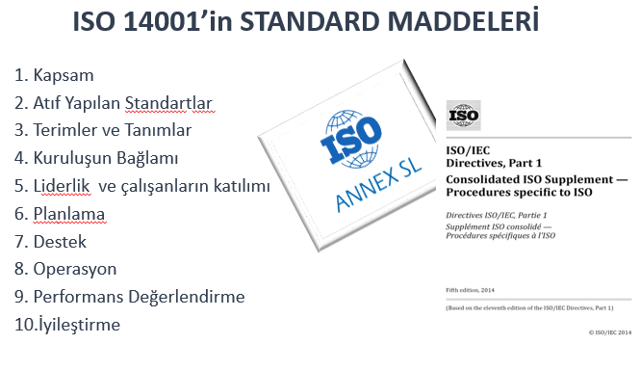
Standartların Önemi
NEDEN ISO 14001:2015 ÇEVRE YÖNETİM SİSTEMİ ?

Slide 64
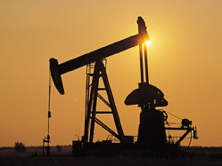
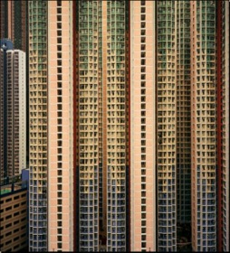
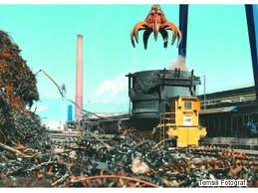
ISO 14001: 2015 NİÇİN ÇEVRE
TÜKETİM
KAYNAK
ATIK

Slide 65
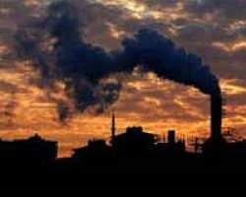

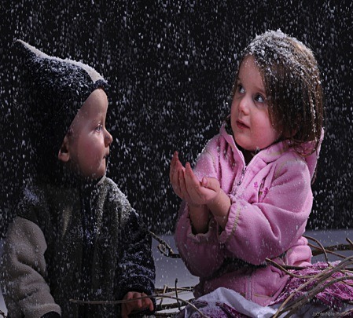




İnsanlar Yaşamını Sürdürebilmesi İçin;
Hava
Su
Toprak
Ya Olmasa

Slide 66


NİÇİN ÇEVRE
Konya’nın Karapınar İlçesi’ndeki mısır tarlasında hasat yapılırken, 70 metre çapında ve 80 metre derinliğinde yer kabuğunun aniden çökmesiyle obruk oluştu.
Konya`da esrarengiz çukurlar

Slide 67
NİÇİN ÇEVRE
İnsanlık tarihinin büyük kısmında yaşam, doğanın kendini yenileyebileceği düzeyden daha az miktarda doğal kaynak tüketilerek sürdürülebiliyordu. Ancak son 30 yıldır gezegenin kırılma noktalarına doğru hızla ilerliyoruz.
İnsanların yaşamlarını sürdürebilmeleri için gerekli olan doğal kaynaklar, doğanın sunabileceğinin üzerine çıktı.
Başka bir deyişle; dünyadan aldığımız kredinin neredeyse minimum ödeme tutarını ödeyebiliyoruz.
Günümüzde, bir yıl içerisinde tüketilen doğal kaynakların doğa tarafından yenilenmesi 18 ayı buluyor.
Bu nedenle yaşamımız ‘sürdürülebilir’ olmaktan çıkıyor.

Slide 68
NİÇİN ÇEVRE
İNSANLIK BU KORKUNÇ TÜKETİMİ DÜNYAYA GERİ VERMİYOR, VEREMİYOR.
ATIK BERTARAF TESİSİ NASIL BİR ŞEY?
KULLANDIĞINIZ ÜRÜNLERİN NE KADARI GERİ VERİLEBİLECEK KADAR AYRIŞTIRILABİLİR.
BERTARAF KOLAY MI?

Slide 69


NİÇİN ÇEVRE
Uçak Mezarlığı -4 bin 800 uçak ve 350 binden fazla uçak parçası

Slide 70


NİÇİN ÇEVRE

Slide 71

İyi ve Gayretli Firmalar Var
Ama….
Siz geldiniz aküleri bahçeye gömdük diyenler…
Elektrik çok yakıyor, arıtmayı devre dışı bıraktık, zaten bakımı da çok para belediye gelince açarız diyenler…
Kimyasalı nasıl bertaraf ediyorsunuz sorusuna, abi logara döküyoruz diyenler de
71
71

Slide 72

Dünyayı Bekleyen Tehlike
Dünya Bankası verilerine göre; eğer enerji verimliliği konusunda bir adım atmazsak 2030’a kadar toplamda enerji ihtiyacı yüzde 120 artacak.
Bazı senaryolara göre fosil kaynaklı geleneksel enerji kaynakları (petrol, doğalgaz ve kömür gibi) 2050 yılına kadar tükenecek.
Her geçen gün enerji kaynaklarımız azalmakta.
Küresel ısınma sonucu ani iklim değişiklikleri
Kuraklık
Kıtlık

Slide 73


Ülkemizi Bekleyen Tehlike
Küresel ısınmanın etkisiyle Göller Bölgesi'ndeki 65 gölden 31'i tamamen kurudu, 11 göl kuraklık tehlikesi ile karşı karşıya kaldı.

Slide 74



Gündoğdu - Rize

Slide 75
ISO 14001 Tarihsel Gelişimi
1970’ler ve 1980’ler, Ayrupa yaşamanın gelişmesine ve planların çevre izin yapısı ile uygulamalı olmasına tanık oldu. Endüstrinin cevabı oldukça tepkiliydi.
Birleşmiş Milletler'in himayesi altında, Çevre ve Kalkınma Dünya Komisyonu (WCED) 1972 yılında Ortak Geleceğimiz raporunu yayınladı.
Uluslararası Ticaret Odası (ICC) 1990 yılında sürdürülebilir gelişim için İş Tüzüğü'nü oluşturdu.
1991 yılında ICC İş Tüzüğü'nü (ses çevre yönetiminin 16 prensibi) piyasaya sürdü.
Dünya Zirvesi 1992 yılında Rio de Janeiro'yu atadı.
1996 yılında Çevre yönetimi için ISO standartlarının geliştirilmesi
Notes:
75

Slide 76
ISO 14001 Tarihsel Gelişimi
1991-1993: SAGE
Çevre için Stratejik Danışma Grubu
ISO 14001:2015
ISO 14001:2014
1993: TC 207 Çevre Yönetimi için Teknik Komite
ISO 14001:1996
Notes:
76

Slide 77

ISO 14001:20015
1- Kapsam
2- Atıf yapılan standart ve/veya dokümanlar
3- Terimler ve tarifler
4- Kuruluşun bağlamı / amacı
5- Liderlik ve çalışanların katılımı
6- Planlama
7- Destek
8- İşletme
9- Performans değerlendirme
10- İyileştirme
Bu maddeler ISO 9001:2015 standardı- ISO 45001:2018
maddeleri ile birebir aynıdır…

Slide 78
Yüksek Seviyeli Yapı ve Sürdürebilirlik

Slide 79
YÖNETİM SİSTEMLERİNİN TEMEL PRENSİPLERİ
Yönetim Sisteminin Temel Prensipleri
Müşteri Odaklılık
Liderlik
Personelin Bağlılığı
İlişkiler
Süreç Yaklaşımı
İyileştirme
Kanıt Esaslı Karar Alma

Slide 80
YÖNETİM SİSTEMİ PRENSİPLERİ/ MÜŞTERİ ODAKLILIK
Kuruluşlar müşterilerine bağlı olarak yaşarlar. Bu nedenle mevcut ve Gelecekteki müşteri ihtiyaçlarının iyi anlaşılması, müşteri isteklerinin Karşılanması ve müşteri beklentilerinin karşılanması için çalışmaları Gerekir. Mal veya hizmeti alan, diğer bir ifade ile yönetim veya örgütün varoluş nedeni olan müşteri ve kitlenin memnuniyetini sağlamaya odaklanmak demektir.

Slide 81
YÖNETİM SİSTEMİ PRENSİPLERİ/ MÜŞTERİ ODAKLILIK
Kuruluşlar;
Mevcut ve gelecekteki müşteri ihtiyaçlarını anlamalı,
Müşteri şartlarına uymalı,
Müşteri beklentilerini aşmak için çaba göstermelidir.

Slide 82

YÖNETİM SİSTEMİ PRENSİPLERİ/ MÜŞTERİ ODAKLILIK
Müşteri Beklentileri Nedir ?
Özel İlgi
Kalitede Süreklilik
Üretim ve Hizmette Güvenirlilik
Hizmet ve Üretimde Çeşit Zenginliği
Satış Sonrası İyi Servis
Makul Fiyat
Kolaylık
Yenilik ve gelişme
Konfor
Sosyal Sorumluluk
Çevreyle Bütünlük vb.

Slide 83
YÖNETİM SİSTEMİ PRENSİPLERİ/ LİDERLİK
Liderler, kuruluşun varlık amacını ve geleceğini belirlerler. Çalışanların tümünün kuruluşun belirlenen hedeflerine ulaşması için çalışmaları konusunda gerekli ortam oluşturulmalıdır. Liderlik, bir yöneticinin hem faaliyetleri hem de davranışları ile ilgilidir. Liderler hareketleriyle peşindekileri sürükleyen kişidir..

Slide 84

YÖNETİM SİSTEMİ PRENSİPLERİ/ LİDERLİK

Slide 85

YÖNETİM SİSTEMİ PRENSİPLERİ/ LİDERLİK

Slide 86

YÖNETİM SİSTEMİ PRENSİPLERİ/ PERSONELİN BAĞLILIĞI

Slide 87

YÖNETİM SİSTEMİ PRENSİPLERİ/ PERSONELİN BAĞLILIĞI
Öne geçer
Öndeki kaz, yorulunca dinlenmek için en arkaya sıraya geçer.
Yaban kazları, kanatlarını çırptıkça
arkalarından gelen kazın yukarıya çıkmasını
kolaylaştıran bir hava akımı yaratırlar.
Bunun için Kıtalar arası uçarlarken
V şeklinde uçarlar.
Bu bir EKİP işidir.
Devamlı yer değiştirerek dinlenirler ve
sürü halinde KITALAR arası uçarlar.

Slide 88

YÖNETİM SİSTEMİ PRENSİPLERİ/ PROSES-SÜREÇ YAKLAŞIMI

Slide 89
YÖNETİM SİSTEMİ PRENSİPLERİ/ PROSES-SÜREÇ YAKLAŞIMI
Faaliyetler ve ilgili kaynaklar bir süreç olarak yönetildiğinde istenilen Sonuçlar daha verimli olarak elde edilecektir. Bir örgütte yapılan işler, birbirleriyle ilişkili bir çok süreçten (işlemler dizisi) oluşur. İşte süreç yönetimi, bu süreçlerin tanımlanması, bu süreçler arasındaki ilişkilerin çözümlenmesi, süreç sahiplerinin belirlenmesi, ve süreç performansını ölçmek için standartlar belirlenmesi olarak açıklanabilir.

Slide 90
YÖNETİM SİSTEMİ PRENSİPLERİ/ PROSES-SÜREÇ YAKLAŞIMI
Süreç: kaynakları kullanarak girdilerin çıktılara dönüşümünü sağlayan faaliyet bütünüdür.
Örneğin satış süreci, müşteri talebi ile başlayan ve sipariş onayı ya da sözleşme ile sona eren bir faaliyet bütünüdür. Burada proses yaklaşımı ile algılanması gereken konu, üretici bir firmanın müşteri talebinden başlayıp faturalandırma aşamasına kadar giden iş adımlarını bir bütün olarak değil, kendi içerisinde proseslerine ayırarak kuruluşu bu şekilde yönetebilmesidir.
Örneğin bu örnekte satış müşteri talebi ile başlayıp sipariş onayı ya da sözleşme ile sona eren bir proses olarak tanımlanacak ve ardından planlama ya da satın alma gibi ilişkili süreçler bir faaliyet olarak yönetilecektir.

Slide 91
YÖNETİM SİSTEMİ PRENSİPLERİ/ PROSES-SÜREÇ YAKLAŞIMI
SÜREÇ/PROSES FORMATI
Sürecin adı,
Sürecin sorumlusu,
Sürecin girdileri,
Sürecin faaliyetleri,
Sürecin çıktıları,
Sürecin performans göstergeleri,
Sürecin diğer süreçlerle ilişkisi.

Slide 92
SÜREÇ-PROSES YAKLAŞIMI
BÖREK

Slide 93

Örnek; SÜREÇ BİLGİSİ

Slide 94

YÖNETİM SİSTEMİ PRENSİPLERİ/ İYİLEŞTİRME
İyileştirme şirketin tüm faaliyetlerinde sürekli bir hedefi olmalıdır. "Hiç bir şey mükemmel değildir" anlayışıyla hareket ederek, her zaman işi daha da geliştirme ve iyileştirmeye çalışmak, ve işi sürekli olan 'değişim' paralelinde yeni hedeflere yöneltmek anlamına gelir. Bu sürekli iyileştirme sürecinin temelinde PUKO döngüsü bulunmaktadır.

Slide 95
YÖNETİM SİSTEMİ PRENSİPLERİ/ İYİLEŞTİRME
PÜKO, bir sürekli iyileştirme aracıdır
Planla: Ne yapmak gerektiğini ve NASIL yapılacağını belirleme. Hedeflere ulaşmak için kaynaklar, zamanlama, sorumlulukların planlanması. (Amaç, hedef..)
Uygula: Planı ve ölçüm araçlarını uygulama. Planı gerçekleştirecek aktiveteler.
Kontrol Et: Sonuçların plana göre gidip gitmediğini değerlendirme.
Önlem Al: İyileştirmeyi kararlı hale getirmek için yeni çalışma kurallarını düzenlemek

Slide 96

YÖNETİM SİSTEMİ PRENSİPLERİ/ İYİLEŞTİRME

Slide 97

YÖNETİM SİSTEMİ PRENSİPLERİ/ KANIT ESASLI KARAR ALMA

Slide 98

YÖNETİM SİSTEMİ PRENSİPLERİ/ KANIT ESASLI KARAR ALMA

Slide 99

YÖNETİM SİSTEMİ PRENSİPLERİ/ İLİŞKİ YÖNETİMİ
(İlgili taraf: Bir kararı veya faaliyeti etkileyen, bunlardan etkilenen veya bunlardan etkilendiğini düşünen kiş̧i veya kuruluş)

